Slide 1
初中物理（人教版）
八 年 级（下）
第八章 运动和力
第 3 节 摩擦力

Slide 2
学习目标
1、知道摩擦力及摩擦力的分类
2、知道摩擦力的产生条件，会判断摩擦力的方向
3、知道影响滑动摩擦力的因素
4、了解什么是最大静摩擦力
5、了解摩擦力的利用与防止，并知道增大有益摩擦和减小有害摩擦的方法

Slide 3
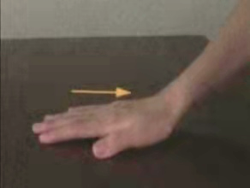
课前导入
小游戏：
同学们，自己将手掌压在课桌上，用不同的力向下压，并慢慢地拖动。你是否感到桌面对手掌有阻碍作用？

Slide 4
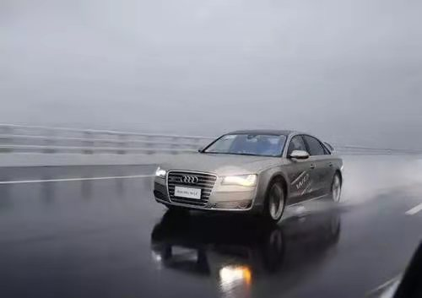
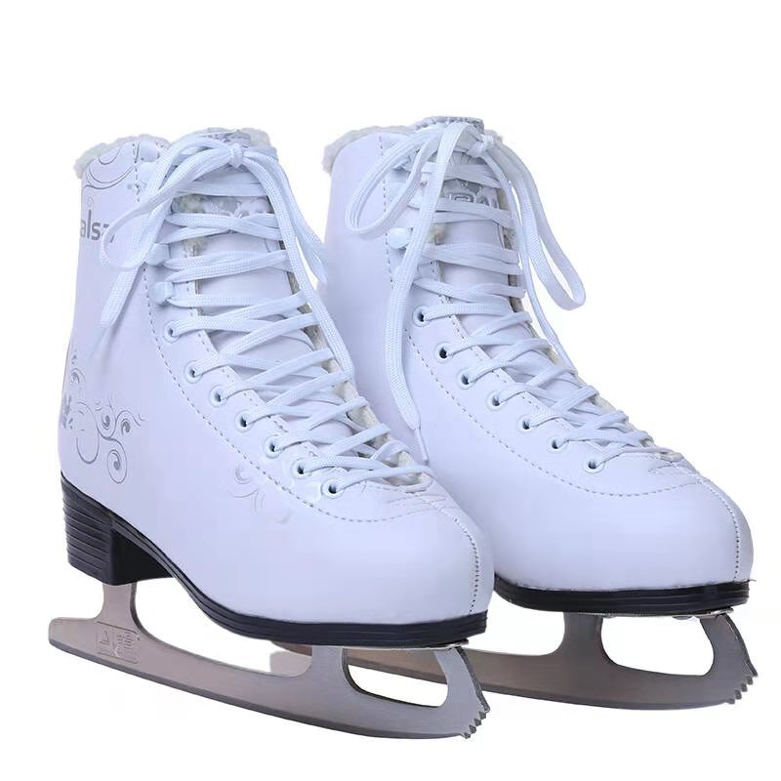
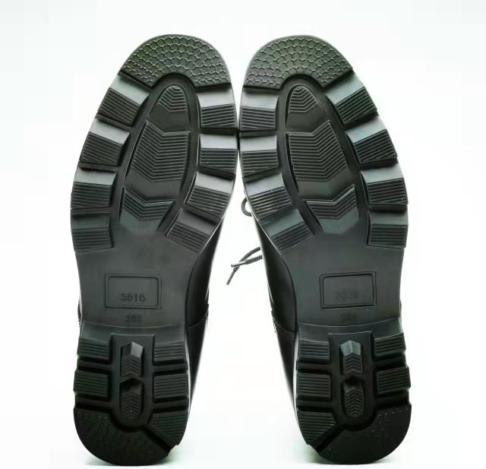
课前导入
想一想：
下雨天，汽车为什么要减速慢行？
对比这两双鞋底的不同，并说说：我们平时穿的鞋为什么鞋底有花纹？滑冰鞋的鞋底为什么是冰刀？

Slide 5
一、摩擦力
1、定义：两个相互接触的物体，当它们做相对运动或有相对运动趋势时，就会在接触面上产生一种阻碍相对运动或相对运动趋势的力，这种力就叫做摩擦力。
2、产生条件：（1）接触面粗糙（不光滑）；
（2）相互接触、挤压；
（3）有相对运动或相对运动趋势

Slide 6
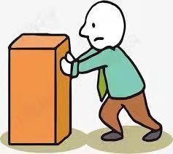
一、摩擦力
3、方向：跟接触面相切，与相对运动或相对运动趋势的方向相反。
箱子相对地面的运动趋势方向
箱子受到地面的摩擦力方向

Slide 7
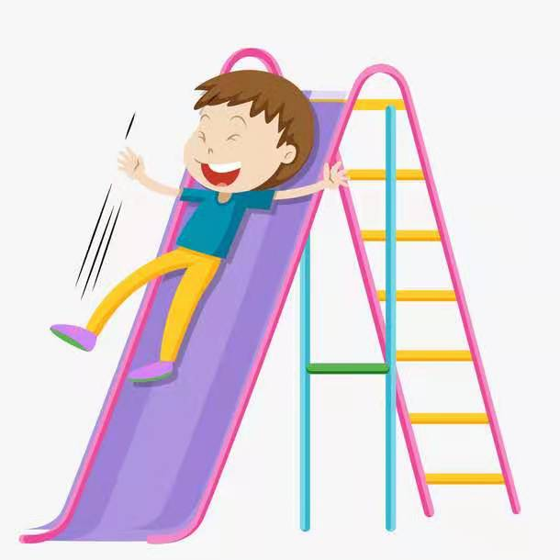

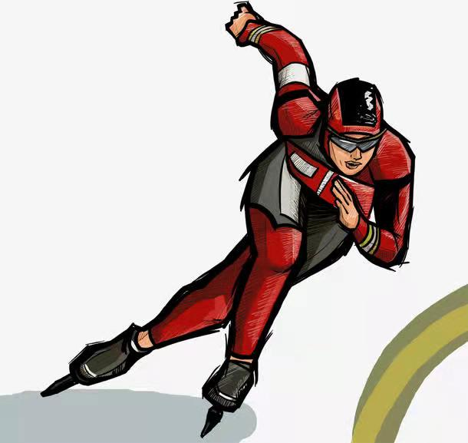
一、摩擦力
观察下面的三组图片，说说有什么不同？
（1）第一组图

Slide 8


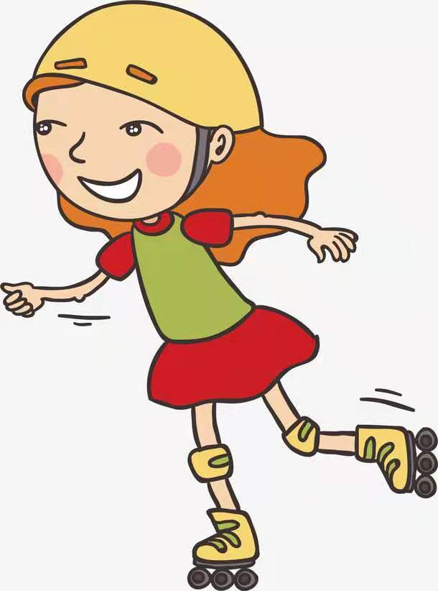
一、摩擦力
（2）第二组图

Slide 9
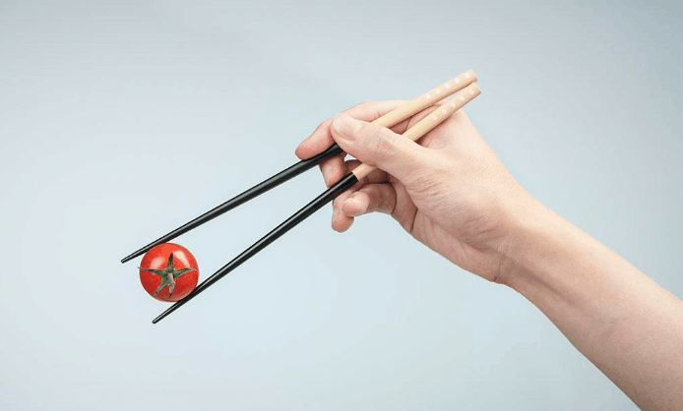

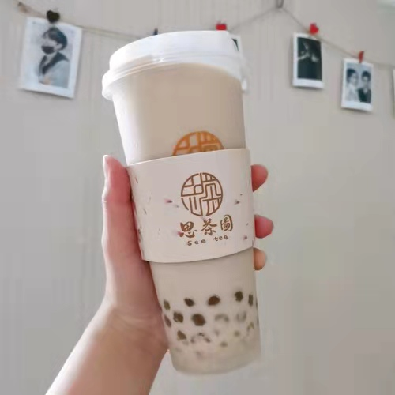
一、摩擦力
（3）第3组图

Slide 10
一、摩擦力
4、摩擦力的分类
（1）滑动摩擦力：一个物体在另一个物体表面上滑动时产生的摩擦力。
（2）滚动摩擦力：一个物体在另一个物体上滚动时产生的摩擦力。
（3）静摩擦力：相对静止的两个物体之间的摩擦力。

Slide 11
一、摩擦力
你会对下面的摩擦现象进行分类吗？
1、圆珠笔写字时，笔尖与纸面之间的摩擦
滚动摩擦力
2、自行车运动与地面之间的摩擦
滚动摩擦力
3、擦黑板时擦板与黑板之间的摩擦力
滑动摩擦力
4、正常步行时，鞋底与地面之间的摩擦力
静摩擦力

Slide 12

一、摩擦力
滑动摩擦力的大小跟哪些因素有关呢？
猜 想
（1）滑动摩擦力的大小与接触面的粗糙程度是否有关？
（1）滑动摩擦力的大小与接触面所受压力是否有关？
（3）滑动摩擦力的大小与接触面大小是否有关？

Slide 13
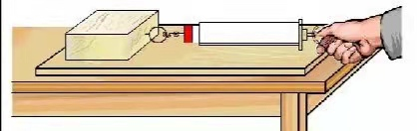
一、摩擦力
研究影响滑动摩擦力大小的因素
实 验
实验原理：二力平衡
实验器材：木块、弹簧测力计、棉布、木板、砝码
实验步骤：将木板放在水平桌面上，再将一个木块放在木板上，用弹簧测力计水平拉动木块做匀速直线运动，记下弹簧测力计的示数F1。

Slide 14
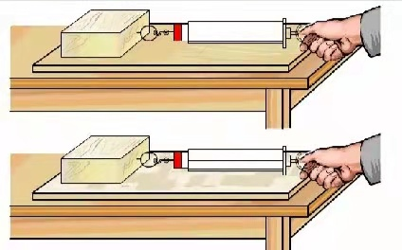
二、摩擦力
探究滑动摩擦力的大小与接触面的粗糙程度是否有关
实 验1
木板
棉布
实验步骤：在木板上铺上一层棉布，用弹簧测力计水平拉动木块做匀速直线运动，记下弹簧测力计的示数F2。
实验结论：对比F1和F2，可得滑动摩擦力的大小与接触面的粗糙程度有关。

Slide 15
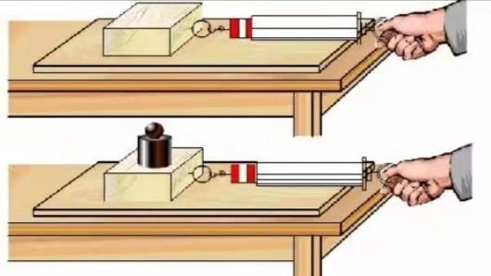
二、摩擦力
探究滑动摩擦力的大小与接触面所受压力是否有关
实 验2
木板
木板
实验步骤：将一个砝码放在木块上，用弹簧测力计水平拉动木块做匀速直线运动，记下弹簧测力计的示数F3。
实验结论：对比F1和F3,可得滑动摩擦力的大小与接触面所受压力的大小有关。

Slide 16
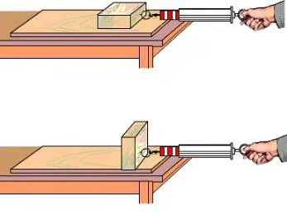
二、摩擦力
探究滑动摩擦力的大小与接触面大小是否有关
实 验3
木板
木板
实验步骤：将木块侧放在木板上，用弹簧测力计水平拉动木块做匀速直线运动，记下弹簧测力计的示数F4。
实验结论：对比F1和F4,可得滑动摩擦力的大小与接触面大小无关。

Slide 17
一、摩擦力
5、影响摩擦力大小的因素
滑动摩擦力的大小与接触面的粗糙程度有关，还跟接触面所受的压力有关（与接触面大小无关）
（1）当接触面所受的压力相同时，接触面越粗糙，滑动摩擦力越大。
（2）当接触面的粗糙程度相同时，接触面受到的压力越大，滑动摩擦力越大。

Slide 18
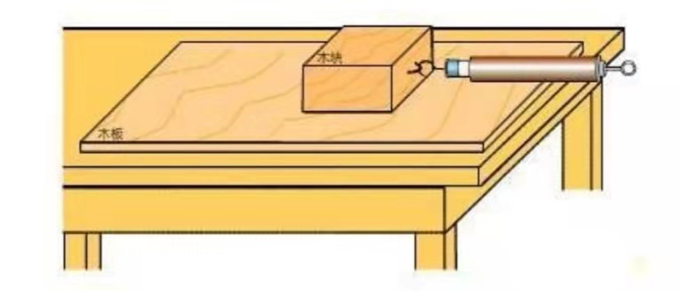
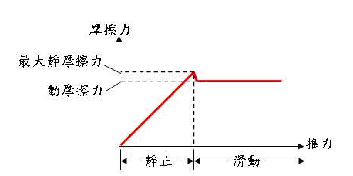
一、摩擦力
6、最大静摩擦力
当外力的大小达到一定数值时，物体处于将要滑动但又未开始滑动的临界状态。此时，只要外力再大一点，物体就开始滑动。
当物体处于平衡的临界状态时，摩擦力达到最大值，即为最大静滑动摩擦力，简称最大静摩擦力。

Slide 19


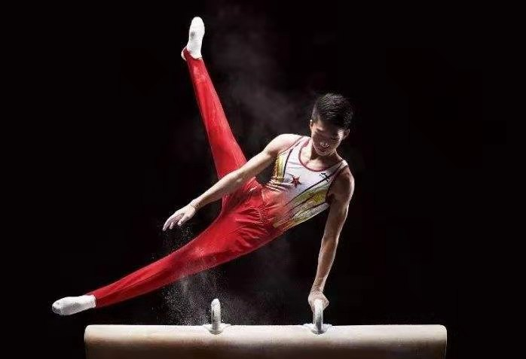
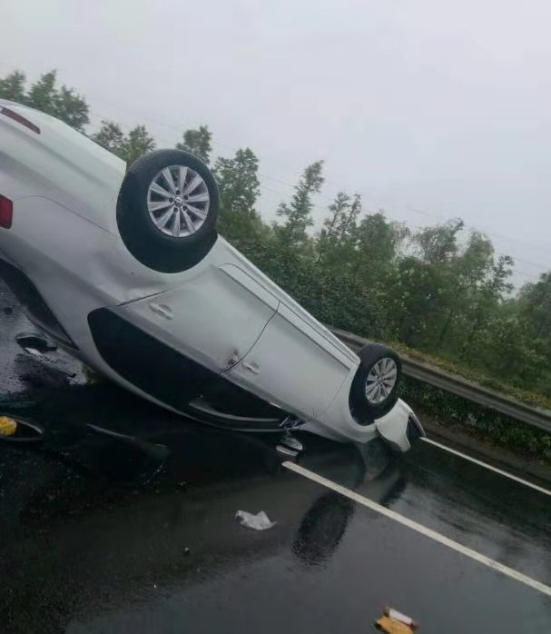
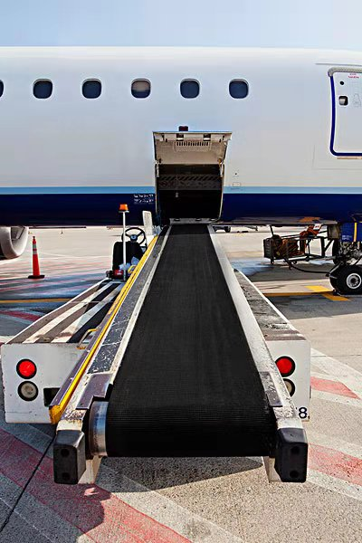
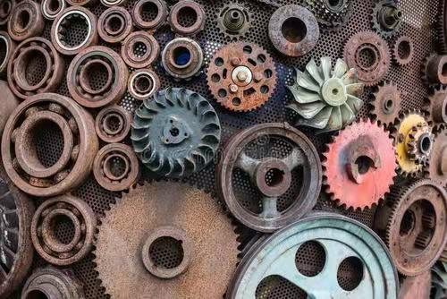
二、摩擦力的利用与防止
摩擦力让人欢喜让人忧

Slide 20
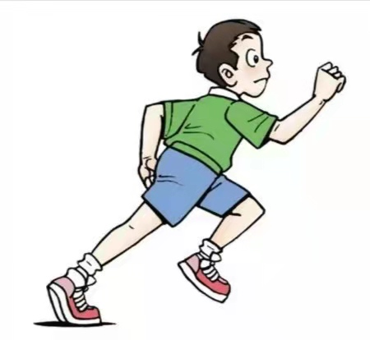
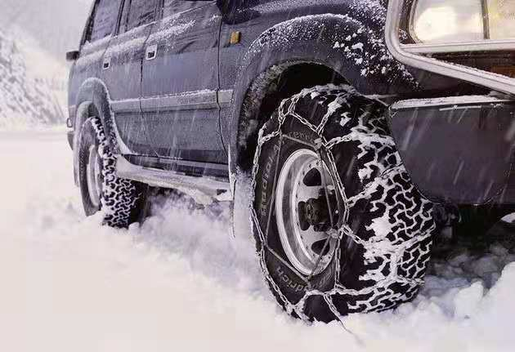
二、摩擦力的利用与防止
许多情况下摩擦力是有益的，人们常常设法增大它。例如：
人跑步时要利用鞋底与地面间的摩擦力
冬天，汽车的车轮上防滑链，增大其与地面的摩擦

Slide 21
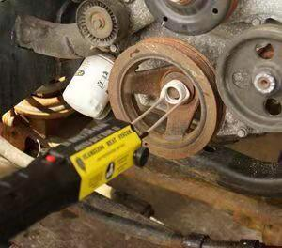
二、摩擦力的利用与防止
摩擦力在很多情况下又是有害的。例如：
机器工作时，运动的部件见要产生摩擦。这种摩擦不但白白消耗动力，而且使机器磨损。

Slide 22
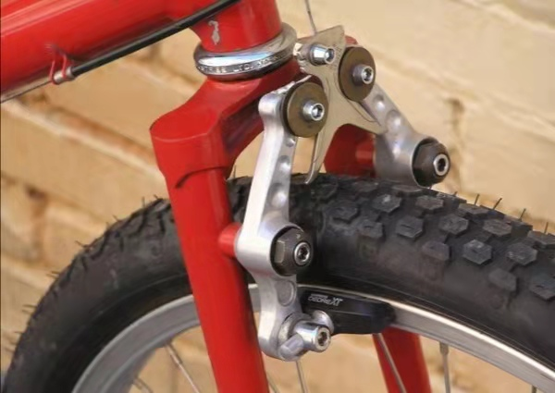
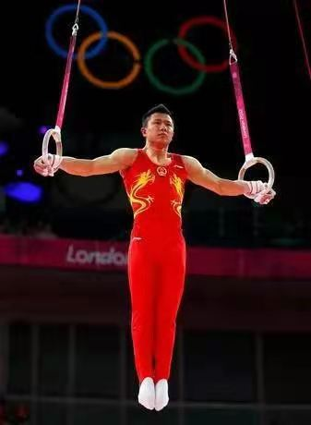
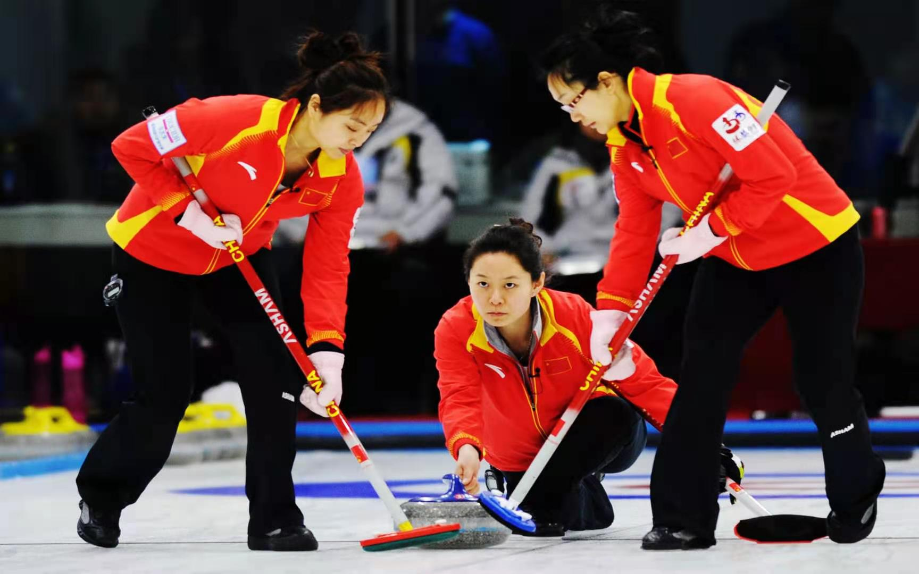
二、摩擦力的利用与防止
想想议议
下列三幅图中，哪些是要增大摩擦的，哪些是要减小摩擦的？通过什么方法增加或减小摩擦？
甲
乙
丙

Slide 23
二、摩擦力的利用与防止
（1）图甲：让自行车更快的停下来，可以用力捏闸，通过增大压力的方式，使前面的轮子与刹车前叉之间的摩擦增大。
（2）图乙：体操运动员上器械前，会在手上涂上防滑粉，可以增加手与吊环之间的粗糙程度来增加摩擦。
（3）图丙：在冰壶运动中，运动员是通过改变接触面的粗糙程度来减小摩擦。

Slide 24
二、摩擦力的利用与防止
1、增大有益摩擦力的方法
（1）增大接触面的粗糙程度。如：汽车轮胎刻上花纹
（2）增大压力。如：骑自行车捏闸的力越大，摩擦力越大
（3）变滚动为滑动。如：汽车及时刹车时车轮只滑不滚

Slide 25
二、摩擦力的利用与防止
2、减小有害摩擦的方法
（1）减小接触面的粗糙程度。
（2）减小压力。
（3）变滑动为滚动。
（4）使接触面分离。如：气垫船、磁悬浮列车、加润滑油。

Slide 26
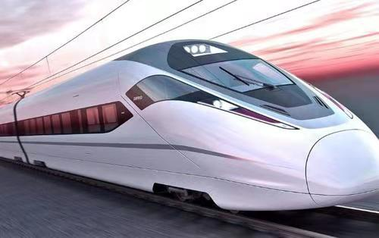
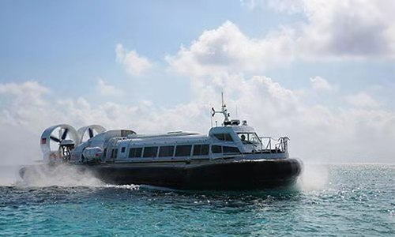
二、摩擦力的利用与防止
磁悬浮列
车
气垫船

Slide 27
二、摩擦力的利用与防止
下列哪些是为了增大摩擦，哪些是为了减小摩擦？
1、车轮上装有滚动轴承；
减小摩擦
2、手表上调节指针的旋钮有凹凸不平的条纹；
增大摩擦
3、北方下雪，常在道路上撒些灰渣；
增大摩擦
4、移动较重的货箱时，在货箱下面垫几根圆木；
减小摩擦
5、为把玻璃得更干净，要用更大的力压抹布；
增大摩擦
6、磁悬浮列车利用超导体的磁悬浮原理，使车轮和钢轨之间产生排斥力，使列车悬空运行。
减小摩擦

Slide 28
知识小结
1、定义
2、产生条件
3、方向
一、摩擦力
4、摩擦力的分类
摩擦力
5、影响滑动摩擦力大小的因素
6、最大静摩擦力
增大摩擦力的方法
二、摩擦力的利用与防止
减小有害摩擦的方法
本节重点：滑动摩擦力
难点：摩擦力的受力分析

Slide 29
巩固练习
1、用弹簧测力计沿水平方向拉一个重5N的木块，在水平面上匀速直线运动时，弹簧测力计的示数为1.2N，保持其他条件不变，当拉力增大为1.8N时，下列判断正确的是（ ）
B
A.木块受到的摩擦力为1.8N
B.木块受到的摩擦力为1.2N
C.木块保持匀速直线运动
D.木块的速度逐渐减小

Slide 30
巩固练习
2、自行车在我国是很普遍的代步工具，从自行车的结构和使用上来看，它涉及了许多物理知识，对其认识错误的是（ ）
A
A.在路上行驶时自行车和地面的摩擦力越小越好
B.自行车的刹车闸是一个省力杠杆
C. 在车外胎、把手塑料套、脚蹬上都刻有花纹是为了增大摩擦
D.车的前轴、中轴及后轴均采用滚动轴承以减小摩擦

Slide 31

巩固练习
3、如图所示，小明将弹簧测力计一端固定，另一端勾住长方体木块A，木块下端是一长木板，实验时，他以F=12N的拉力拉着长木板沿水平地面匀速向左运动时，弹簧测力计的示数为5N，则木块A受到木板的摩擦力大小和方向分别为（ ）
C
A.12N，水平向左 B.12N，水平向左
C.5N，水平向左 D.5N，水平向右

Slide 32

巩固练习
4、如图，水平面上叠放着A、B两个物体，在水平方向力F1和F2作用下，两者以共同速度V向右做匀速直线运动，已知F1=3N，F2=2N，那么物体B的上、下表面所受摩擦力的大小分别为（ ）
A
A. 3N，1N
B. 2N，1N
C. 2N，3N
D. 3N，2N

Slide 33

巩固练习
5、如图所示，用水平拉力F拉上表面粗糙程度各处相同的物体A，使其在水平地面上匀速直线运动，当物体B静止不动时，与水平绳相连的弹簧测力计的示数不变。关于该状态，下列说法正确的是（不计绳和弹簧测力计重）（ ）
B
A.B对A的摩擦力为静摩擦力
B. A对B的摩擦力方向水平向右
C.弹簧测力计的示数等于B所受摩擦力与水平拉力F的合力
D.弹簧测力计对B的拉力小于A对B的摩擦力

Slide 34

巩固练习
6、如图所示，物块A、B叠放在固定的斜面C上，若A、B一起沿斜面匀速下滑（A、B保持相对静止），设A、B间的摩擦力为F1，B、C间的摩擦力为F2，则（ ）
B
A. F1≠0， F2=0
B. F1≠0， F2≠0
C. F1=0， F2=0
D. F1=0， F2≠0

Slide 35
播放结束 谢谢观赏

